Slide 1


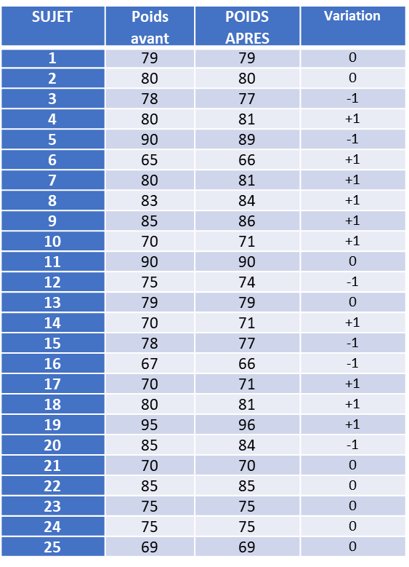
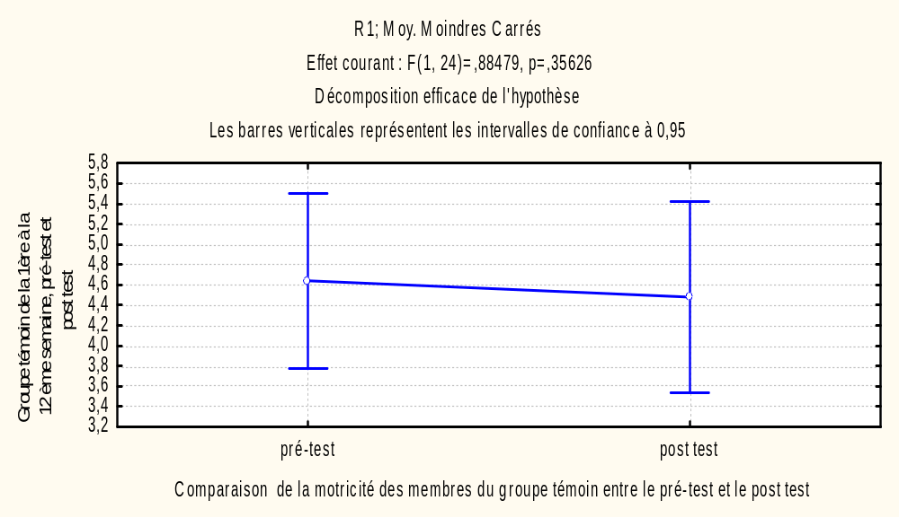
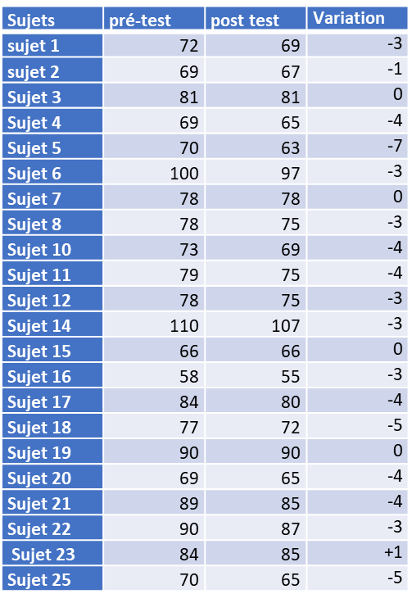
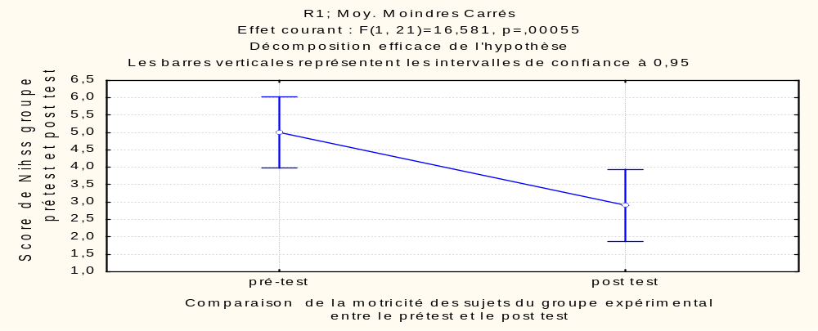
.
.
6ème Congrès de la SOSECAR – 5ème édition Cardiotech Sénégal
EFFET D’UN PROGRAMME DE REEDUCATION POST AVC PAR LES ACTIVITES PHYSIQUES ET SPORTIVES ADAPTEES SANTE
Gana NDIONE, Djiby Guissé Diakhaté, Djibril Seck, Serigne Mor Beye, Adama Kane, Ahmadou Bamba Mbodj.
Introduction
L’AVC est l’une des principales causes de mortalité et d’invalidité au monde,.
En réalité, les chiffres sont beaucoup plus importants en Afrique. En effet, en Afrique subsaharienne, Osuntokun Bo (1993, p 26), avait très tôt montré dans ses écrits que, « les AVC représentent la troisième cause de mortalité et d’incapacité motrice dans les centres de neurologie du continent »5. Dans la même veine, Balogou AK ; Tossa Kr ; Kowu A ; Belo M ; Grunitzky Ke (Cahiers Santé 2004 ; p14 : p109-114) confirmaient «qu’ils sont de 32,9% dans le service de neurologie du Centre Hospitalier Universitaire (CHU) campus de Lomé »6.
Il s’y ajoute toujours qu’en Afrique que la plupart des études sur les AVC sont relatives aux moyens de préventions ainsi que sur la prévalence. Les études destinées aux mesures et actions de prise en charge nécessaires pour assurer le suivi des patients dès leur sortie de l’hôpital sont très rares.
C’est pourquoi nous voulons proposer un programme de rééducation basé sur les activités sportives adaptées pour assurer le suivi des malades dans le but de participer à l’amélioration de leur autonomie. Et pour y arriver nous déclinons les objectifs suivants.
Tableau 3: Variation du poids des sujets du groupe témoin en 12 semaine
Objectifs
L’objectif général de ce travail est de déterminer l’effet des activités physiques adaptées et santé la motricité et sur le poids des patients post AVC
Méthodes
Cette étude porte sur 50 sujets répartis en 2 groupes de 25, dont 26 femmes et 24 Hommes, Les patients sont identifiés et recrutés lors de leur prise en charge au service d’urgence de l’hôpital régional,
Le protocole est constitué d’exercices actifs et passifs, Cependant, trois patients du groupe expérimental non pas pu finir le programme, Les exercices actifs sont destinés aux renforcements musculaires de l’ensemble du corps et visent à améliorer la motricité des sujets. Tandis que les exercices passifs visent la mobilité des articulations,
Groupe Expérimental : 12 femmes et 13 hommes
Groupe témoin : 14 femmes et 11 hommes
Résultats obtenus
Tableau1:variation poids des sujets du groupe expérimental en12 semaines
Tableau 2: variation de la motricité des patients après 12 semaines
Tableau 4:variation de la motricité des sujets du groupe témoin
Discussion des résultats
L’exploitation des données de l’étude ont donné les résultats suivants:
Pour le groupe expérimental, sur 23 sujets, 18 ont eu une baisse de poids, la moyenne a varié de 78,8182 kg à 75,9545 kg soit 3,8657 kg. Par contre pour le groupe témoin, sur les 25 sujets du groupe 10 ont eu une hausse de poids, 09 ont gardé le même poids, et 06 ont eu une baisse de poids
S’agissant de la motricité, sur toutes les comparaisons effectuées, le test révèle de meilleurs résultats sur l’autonomie et la motricité des sujets du groupe expérimental
Ces résultats témoignent de l’importance des APA pour la prévention de l’obésité et du surpoids qui pourraient constituer un facteur de risque des AVC comme le souligne Mihaela RUSINARU (2010) De même, Tobias Kurthdans (2001)l estime que : Chaque augmentation d'une unité sur l'indice de masse corporelle était associée à une hausse de 6 % du risque total d'AVC, avec une augmentation similaire pour les AVC ischémiques et hémorragiques
Conclusion :
Au regard des résultats de l’étude, on constate que les activités physiques adaptées peuvent en plus de réduire la masse pondérale des sujets AVC améliorer la motricité et leur autonomie. Donc il serait intéressant d’associer la pratique sportive avec les soins effectués dans le milieu intra hospitalier
Références bibliographiques
Balogou AK ; Tossa Kr ; Kowu A ; Belo M ; Grunitzky Ke (Cahiers Santé 2004 ; p14 : p109-114) confirmaient
Mihaela RUSINARU « « Identification et prévalence des facteurs de risque de l’accident vasculaire cérébral en médecine générale »
Osuntokun Bo (1993, p 26),
Tobias Kurthdans: é Physician's Health Study »
.
Tableau 2: statistiques des échantillons appariés groupe expérimental
 |  | Moyenne | N | Ecart type
Paire 1 | Variable 1 | 78,8182 | 22 | 11,87489
 | Variable 2 | 75,9545 | 22 | 12,33839

